Slide 1
“城镇可持续发展关键技术与装备”重点专项
3. 智慧运维
3.1 建筑与市政公用设施智慧运维理论与方法（2022YFC3801100）
课题二 建筑与市政公用设施智慧运维性态全息快速感知与多源异构数据融合
专题一 多源运维数据的全息智能采集与多维实时感知方法
专题实施方案汇报
专题负责人：马琳 研究单位： 哈尔滨工业大学
2023年01月19日

Slide 2
汇 报 提 纲
提 纲
1
背景与意义
2
研究内容与方法
3
实施计划与成果形式

Slide 3
专题一 多源运维数据的全息采集与多维实时感知方法
第1部分：
背景与意义

Slide 4
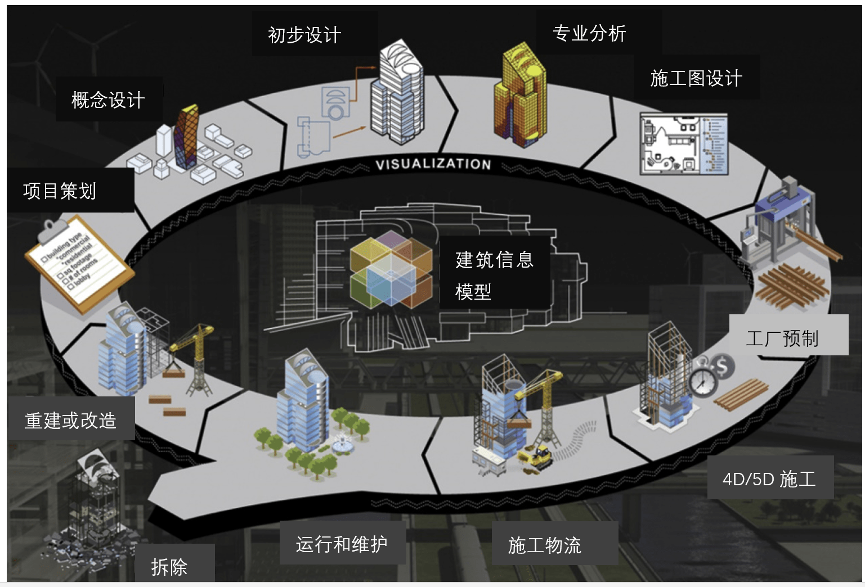

1. 背景与意义
面向建筑与市政公用设施智慧运维信息的全面、快速、精准、智能感知
全域全时全息空天地一体化智能检测技术
“云-边-端”多源运维性态实时感知方法
运维数据感知和融合系统

Slide 5
1. 背景与意义
课题二关键科学问题
课题二关键技术问题
建筑与市政公用设施多源异构运维大数据的统一编码与关联融合机制
基于分布式边缘计算与网联架构的多源异构运维数据快速感知
和近实时传输技术
本专题研究内容
研究基于天基卫星快速解译、空基多智能体协同巡检以及地基IOT群体传感的空天地一体化运维性态信息的实时智能感知方法；研发基于网联资源调度的“端-边”数据校验与保障算法；研究基于多智能体无人系统的多源运维数据感知方法 。

Slide 6
1. 背景与意义
本子项技术
课题二创新点
1.面向设施群的空天地一体化协同快速监测技术
a）建立空天地协同监测技术。
面向设施群的空天地
一体化协同监测
2. 多无人机智能体编队协同智能巡检技术
a）3台以上无人机群协同编队的智能巡检；
b）低视场环境下无人机视角导航与巡检。
支撑
超低延时的“云-边-端”分布式多源运维数据智能数据感知
3. “云-边-端”分布式多源运维数据智能感知技术
a）分布式自组网数据传输跳数能力不低于3跳；
b）感知智能体群自主组网技术。

Slide 7
专题一 多源运维数据的全息采集与多维实时感知方法
第2部分：
研究内容与方法

Slide 8
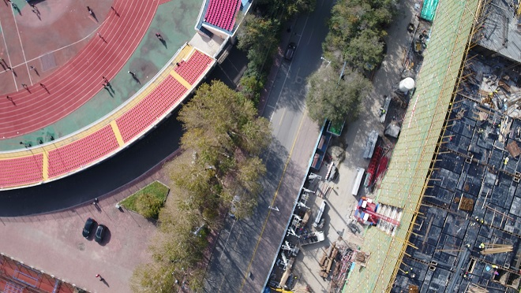
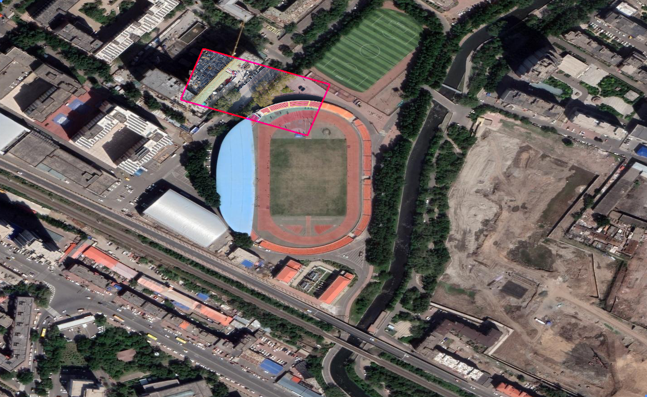
2. 研究内容与方法
1.面向设施群的空天地一体化协同快速监测技术
目标：根据无人机航拍图像在卫星影像中找到匹配区域
将无人机航拍图像精确融合到卫星影像上
应用：更新卫星影像、辅助无人机定位、 运维目标检测
航拍图像
难点：尺度差异大，图像存在旋转关系
颜色、亮度等图像像素特征差异大
图像间存在地貌变化
匹配示例

Slide 9
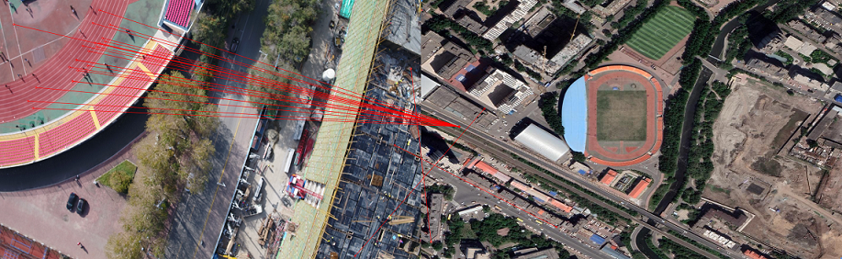
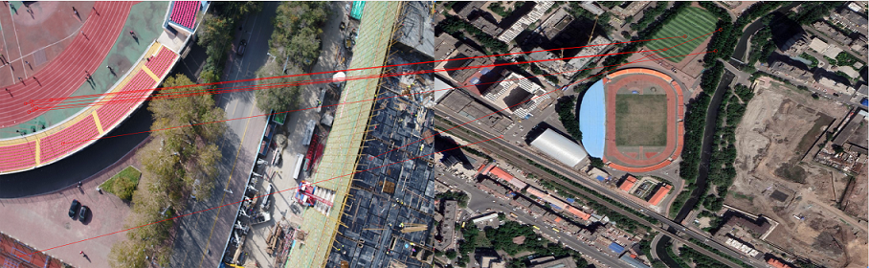
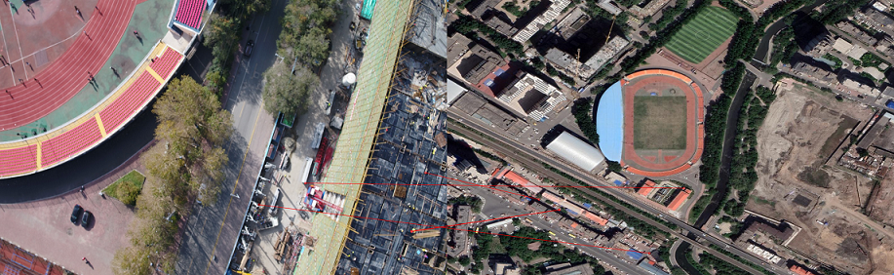
2. 研究内容与方法
1.面向设施群的空天地一体化协同快速监测技术
基于特征点的匹配
SIFT特征匹配结果
SURF特征匹配结果
基于特征点的图像匹配流程
各算法之间的区别在于特征点定位和描述符生成方式不同。
ORB特征匹配结果

Slide 10
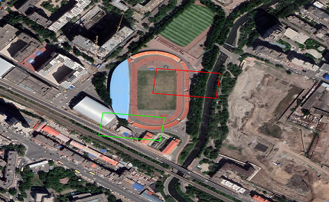
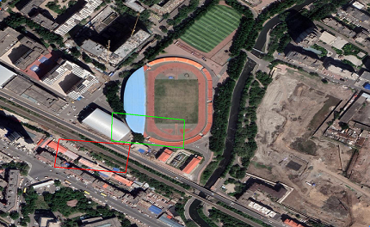



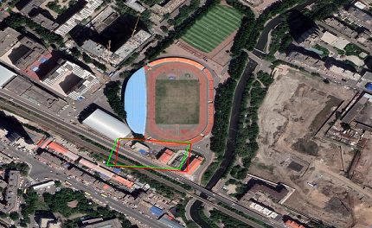
2. 研究内容与方法
1.面向设施群的空天地一体化协同快速监测技术
基于模板的匹配
模板匹配原理
模板图像为滑动窗口在搜索图像上滑动并计算每个窗口的相似性，选取相似性最大位置作为匹配结果。不同匹配算法区别在于相似性计算方式。
NCC匹配结果
BBS匹配结果
DDIS匹配结果
绿色框为真实匹配位置 红色框为匹配算法匹配结果

Slide 11
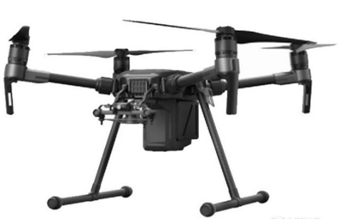
2. 研究内容与方法
1.面向设施群的空天地一体化协同快速监测技术

Slide 12
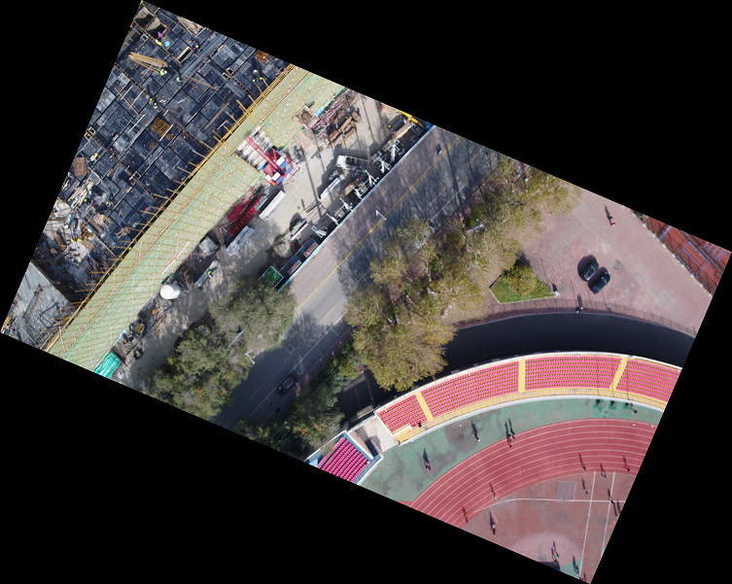

2. 研究内容与方法
1.面向设施群的空天地一体化协同快速监测技术
航
拍
图
像
方
向
配
准
后
图像旋转示意
卫
星
影
像
方向校正公式

Slide 13
2. 研究内容与方法
1.面向设施群的空天地一体化协同快速监测技术
为相机镜头画布长宽
相机成像示意
第一步：根据相机参数计算航拍图像地面覆盖区域大小 ；
第二步：根据位置信息选取卫星影像匹配区域 ；
第三步：根据图像覆盖区域以及图像像素行列数分别计算x，y方向 上的像素大小；
第四步：根据像素大小信息计算得到图像尺度关系并上采样无人机 航拍图像到与卫星影像相同的尺度，实现尺度配准；

Slide 14
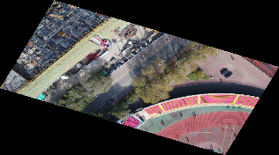

2. 研究内容与方法
1.面向设施群的空天地一体化协同快速监测技术
航拍图像裁剪
黄色框面积公式：
旋转图像裁剪示意
面积最大时c的取值：
最大内接裁剪
配准图像

Slide 15


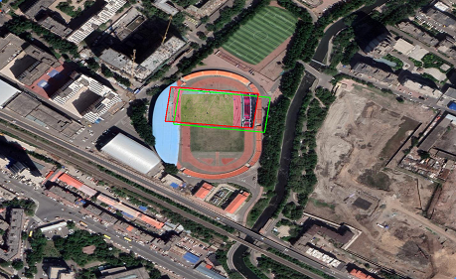

2. 研究内容与方法
1.面向设施群的空天地一体化协同快速监测技术
裁剪结果分析
绿色框为真实匹配位置 红色框为匹配算法匹配结果
IoU：真值框与匹配框交集部分面积与两框并集部分面积的比值。
裁剪前后结果对比
 | 最高精度 | 最低精度 | 平均精度 | 匹配速度
裁剪前 | 0.871 | 0.322 | 0.599 | 6.2s/张
裁剪后 | 0.943 | 0.519 | 0.775 | 4.6s/张
裁剪后匹配速度和精度都得到提升
裁剪后失去部分特征，但是空白区域存在的干扰大于失去的特征对匹配的作用
裁剪前匹配结果
裁剪后匹配结果

Slide 16
2. 研究内容与方法
2.多无人机智能体编队协同智能巡检技术
适合城市复杂环境
飞行未知环境探索
有/无卫星信号情况下的导航
应用范围较大
市场前景广阔
文字添加
文字添加
文字添加
文字添加

Slide 17
2. 研究内容与方法
2.多无人机智能体编队协同智能巡检技术
无人机姿态数据解算方法
无人机通信链路搭建
单机/多无人机飞行控制编程开发
总体硬件连接示意图

Slide 18
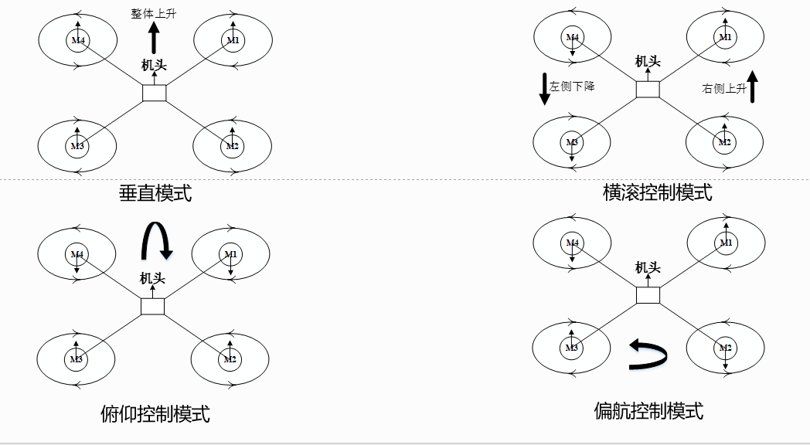
2. 研究内容与方法
2.多无人机智能体编队协同智能巡检技术
无人机姿态数据解算方法

Slide 19
2. 研究内容与方法
2.多无人机智能体编队协同智能巡检技术
无人机姿态数据解算方法
四元数与欧拉角转换关系
欧拉角

Slide 20
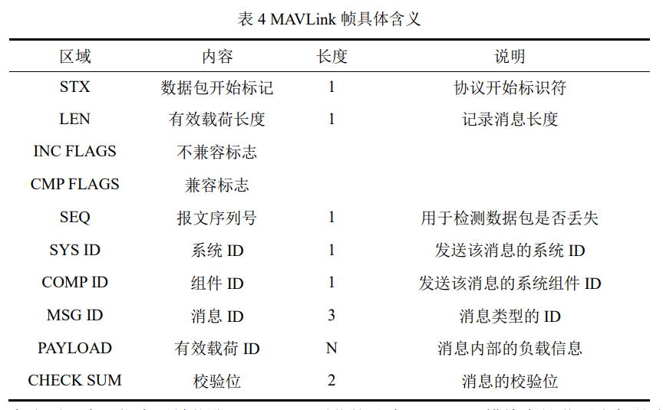
2. 研究内容与方法
2.多无人机智能体编队协同智能巡检技术
无人机通信链路
MAVLink帧结构图

Slide 21
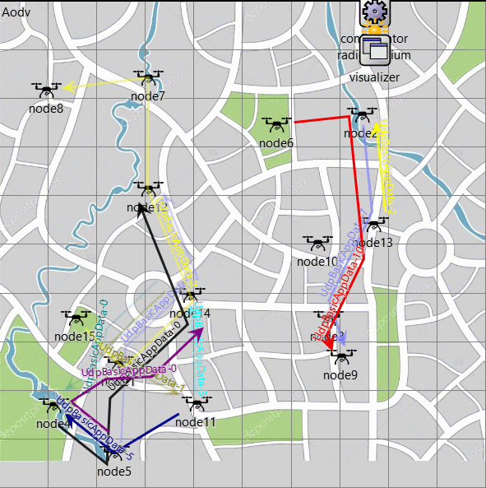
2. 研究内容与方法
3. “云-边-端”分布式多源运维数据智能感知技术
OLSR路由协议
应用场景
FANET特点
主动式路由，通过路由表查找路由，时延小
采用MPR多点中继转发机制，有效降低网络洪泛，减少路由控制开销
灵活性强
覆盖面广
执行任务效率高
不依赖地面基站
森林灾害预防
目标识别跟踪
军事侦查巡逻
搜索救援行动

Slide 22
2. 研究内容与方法
3. “云-边-端”分布式多源运维数据智能感知技术
OLSR在FANET中的弊端
中继节点判别准则单一
路由断裂，丢包率大
OLSR在FANET中的弊端
发送间隔固定向全网洪泛
控制消息多，开销大

Slide 23
2. 研究内容与方法
3. “云-边-端”分布式多源运维数据智能感知技术
算法优势
MPR稳定选择，链路保持时间长
提升时延、分组投递率性能
算法优势
自适应调整控制分组发送频率
提高路由开销、吞吐量性能

Slide 24
2. 研究内容与方法
3. “云-边-端”分布式多源运维数据智能感知技术
基于链路感知和链路持久性的路由选择策略
Step1. | 判断一跳邻居集N中节点的转发意愿是否都为WILL_ALWAYS， 若是，执行step2 若不是，丢弃不符合的节点后继续执行step1
Step2. | 计算N集中节点y的可达度D(y)
Step3. | 判断N集中是否存在到达N2集中的某一节点的唯一节点， 若是，则将其加入到MPR集中，并移除N2集中被覆盖的节点
 | 若否，则执行step4.
Step4. | 判断N2集中是否存在未被移除的节点，且N集中还存在节点
 | 若是，则执行step5 若否，则算法结束
Step5 | 计算N集中所有一跳节点的可达性
Step6 | 以转发意愿为准则按从高到底的顺序将节点加入MPR集，若存在相同转发意愿的节点则选择可达性最高的节点，若可达性相同则选择可达度最大的节点，算法结束
标准MPR选择算法
MPR选择机制
路由表计算
节点可达度，通过本节点i的一跳邻居集中的某一邻居节点所能到达的二跳邻居节点的个数，但不包括以下情况：
i)该二跳邻居节点位于一跳邻居集N中；
ii)本节点i自身。

Slide 25
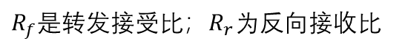
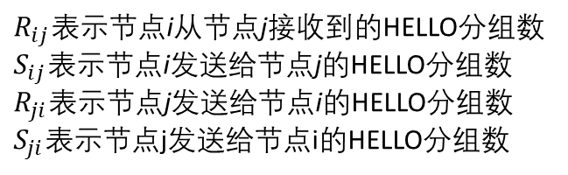
2. 研究内容与方法
3. “云-边-端”分布式多源运维数据智能感知技术
基于链路感知和链路持久性的路由选择策略
链路保持时间计算
优化MPR选择算法
链路质量计算
无人机节点之间的链路质量可以通过传输数期望（ETX）来表示
$R_{f}$是转发接受比；$R_{r}$为反向接收比
参数 | 含义
 | 节点i移动速度
 | 节点i移动方向
 | 节点i坐标
d | 节点ij的距离
R | 节点通信范围
$R_{ij}$表示节点i从节点j接收到的HELLO分组数
$S_{ij}$表示节点i发送给节点j的HELLO分组数
$R_{ji}$表示节点j发送给节点i的HELLO分组数
$S_{ji}$表示节点j发送给节点i的HELLO分组数

Slide 26
2. 研究内容与方法
3. “云-边-端”分布式多源运维数据智能感知技术
基于链路感知和链路持久性的路由选择策略
优化MPR选择算法
MPR节点选择指标
1)强连通性：衡量无人机相邻节点之间的通信链路质量水平
2)持久性：衡量无人机相邻节点之间通信时间的稳定性
3)可达性：衡量无人机本节点可以覆盖的二跳邻居节点的数量
将三者结合在一起衡量节点作为MPR的评价准则：

Slide 27
2. 研究内容与方法
3. “云-边-端”分布式多源运维数据智能感知技术
基于链路感知和链路持久性的路由选择策略
基于链路持久性的路由计算
1 | BEGIN
2 | While(路径<N)
3 | {
4 | IF ((路径1跳数<路径2跳数)|| (路径1跳数=路径2跳数&&路径1时间>路径2时间)
5 | 返回路径1;
6 | ELSE 返回路径2;
7 | }
8 | END

Slide 28
2. 研究内容与方法
3. “云-边-端”分布式多源运维数据智能感知技术
基于拓扑变化的控制消息自适应算法
改进算法修改相关表项，引入开销
发送间隔固定在FANET中产生较多控制消息

Slide 29
2. 研究内容与方法
3. “云-边-端”分布式多源运维数据智能感知技术
基于拓扑变化的控制消息自适应算法
HELLO分组的保持时间也为固定值
HELLO分组自适应优化
根据链路信息集中链路变化情况对发送间隔自适应调整
为了不对HELLO信息保持时间产生影响，对其进行优化：
将HELLO消息发送间隔设置在一个范围内变化
定义一个参数M用以统计一个 内的链路变化数量
L₁：新增节点链路； L₂：其他状态变为对称链路
L₃：对称变为非对称链路
对三个 内的M加权得到节点稳定度D
HELLO分组发送间隔自适应公式：

Slide 30
2. 研究内容与方法
3. “云-边-端”分布式多源运维数据智能感知技术
基于拓扑变化的控制消息自适应算法
TC分组的发送间隔自适应优化
根据MPR Selector集元素变化情况对TC分组的
发送间隔自适应调整
传播规则
将TC分组消息发送间隔设置在一个范围内变化
节点在 后，设置TC分组TTL值为2 ^{i}，之后在 后再次发送TTL为2 ^{i}的TC消息。
规定MPR Selector集中节点变化的数量记为K，
一个TC分组发送间隔平均变化的数量为A_{K}:
根据A_{K}的值就能计算出TC分组的自适应发送间隔：
当TC分组发送间隔自适应处理时，要对TC分组的
保持时间同样自适应优化，公式如下

Slide 31
专题一 多源运维数据的全息采集与多维实时感知方法
第3部分：
实施计划与成果形式

Slide 32

3. 实施计划与成果形式
以2022年11月为起点，以6个月为时间间隔，将项目研究周期分为6个阶段，各专题严格执行实施计划，将课题目标、考核方式、项目实现路径分解落实到专题研究的不同的阶段中，制定形成项目进度计划。
2022.11-2023.04
2023.05-2023.10
2023.11-2024.04
2024.05-2024.10
2024.11-2025.04
2025.04-2025.10
时间进度
专题1 多源运维数据的全息智能采集与多维实时感知方法
完成基于多智能体的无人巡检运维技术研发；研究基于网联资源调度算法的智能自组网技术理论
研究内容
开展基于空天地一体化的运维数据全息智能采集理论研究
研究资源配置优化模型和自适应网络动态调度理论
提出基于多智能体的无人巡检运维的理论方法
研究分布式无线自组网路由技术
实现多场景智能运维服务的示范应用
多无人机智能体编队协同智能巡检技术，实现无人机3跳以上数据传输和交互控制（阶段性研究报告）
考核指标
无人机硬件初步设计方案（阶段性研究报告）
智能巡检无人机原型1架（阶段性研究报告）
（阶段性研究报告）
（阶段性研究报告）
（阶段性研究报告）

Slide 33
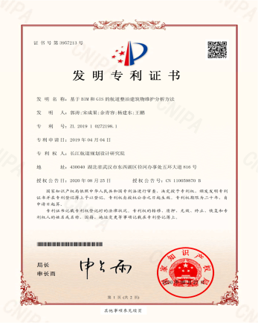

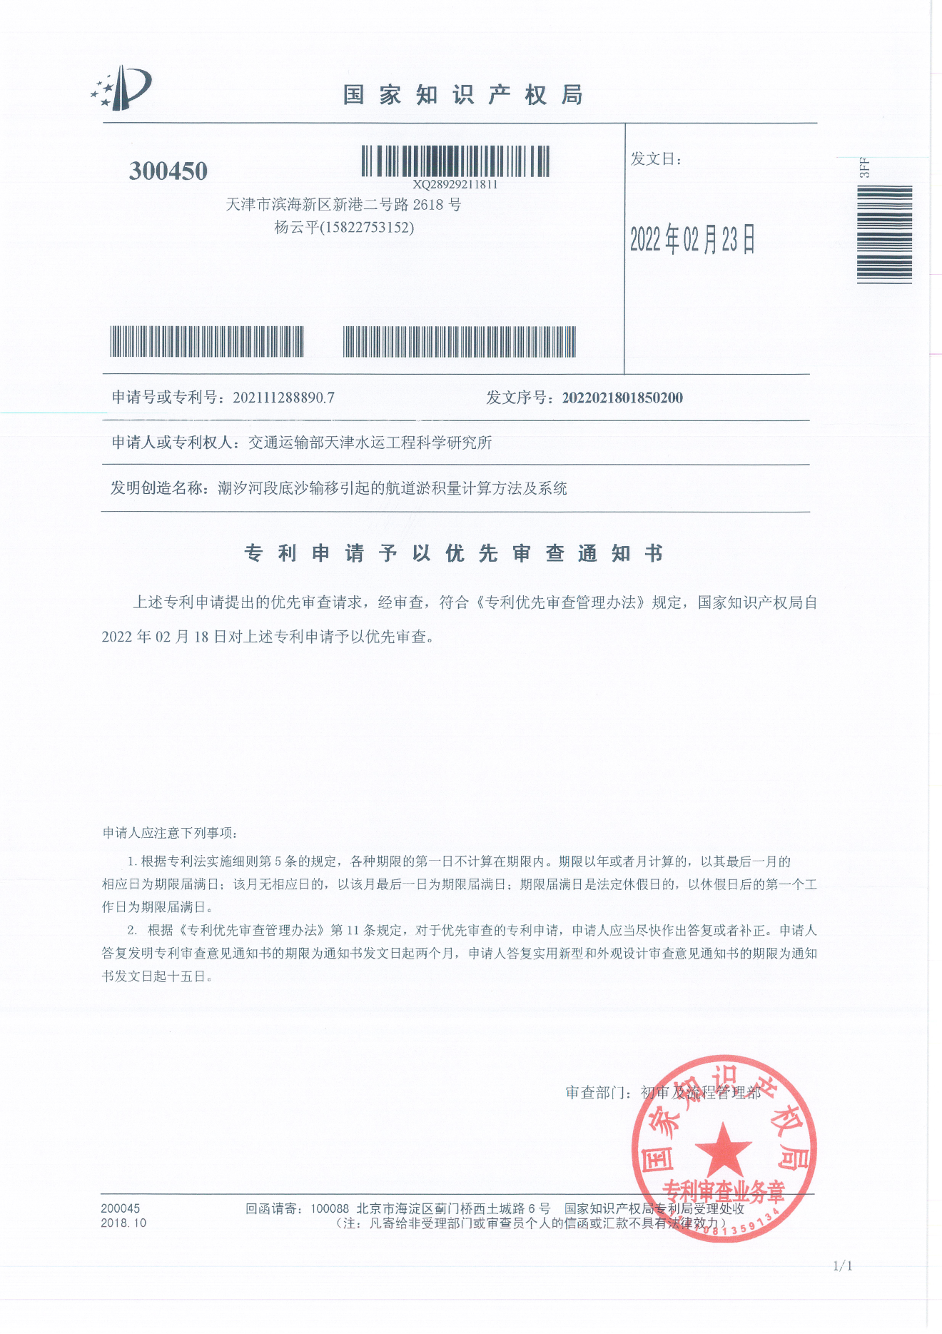
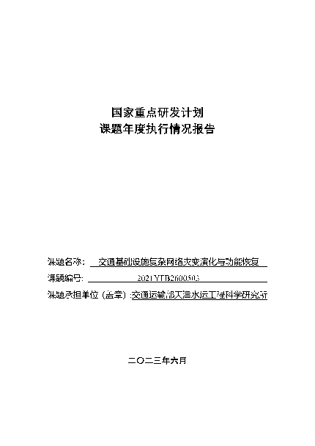

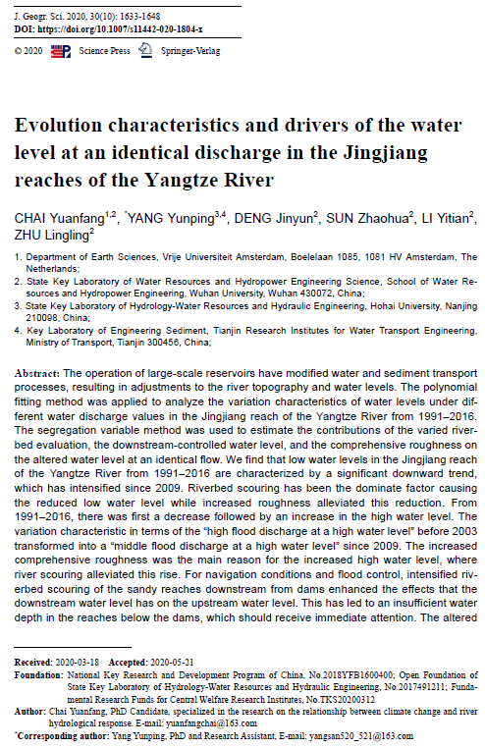
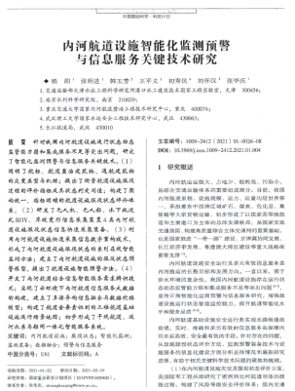
4. 实施计划与成果形式
发明专利
申请或授权
期刊论文
发表或录用
科技报告
专家评审
研究生
学位论文
2项
2篇
1项
2人

Slide 34
专题一 多源运维数据的全息采集与多维实时感知方法
敬请各位专家批评指正！

